Slide 1
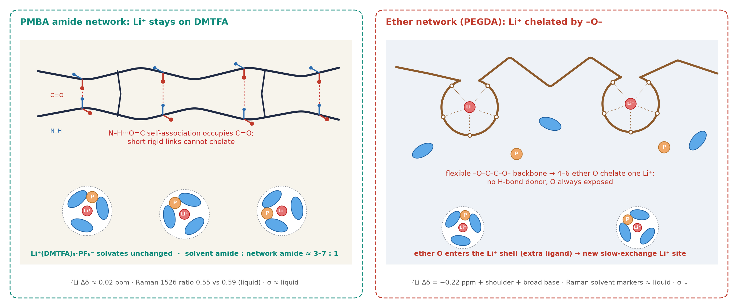
备用：为什么 PMBA 不改变 Li⁺ 溶剂化结构？
答辩备用页
① 位点少
MBA 每分子仅 2 个酰胺；溶剂酰胺 : 网络酰胺 ≈ 3–7 : 1，Li⁺ 的 3–4 个配位位早被 DMTFA / 阴离子占满
待验证：MBA 含量梯度 → δ(⁷Li)、1526 比值应为水平线
② 够不着
酰胺间仅隔 CH₂、主链为碳链且高交联 → 无法像 –O–C–C–O– 那样 4–6 齿螯合；单齿 C=O 竞争不过可自由取向的 DMTFA
待验证：DFT 结合能与螯合几何；MD 酰胺-O 配位数
③ 被自己占了
仲酰胺 N–H···O=C 自缔合占住 C=O 孤对；同时导致相分离（白色），网络与液相接触面积小
待验证：无盐 vs 含盐 PMBA 凝胶的酰胺 I / N–H 位置
口径：酰胺 C=O 是强供体，不是靠"弱配位"；靠的是 位点数 × 可及性 × 自缔合 三者叠加。PEGDA 的醚氧是"加入"配位壳（溶剂侧拉曼不变、⁷Li 变），不是置换 DMTFA。
Notes:
不是因为酰胺C=O配位弱——它其实是强供体。PMBA做到不改变靠三件事叠加：位点少、位点够不着、位点被自己占了。MBA一个分子只有两个酰胺，聚合后是短而刚性的交联网络，C=O之间隔着亚甲基和主链，无法像聚醚那样多齿螯合；相邻链的N–H···O=C自缔合把C=O占住；而DMTFA的酰胺浓度是网络酰胺的几倍，Li⁺从一开始就被DMTFA包好。聚醚恰恰相反：柔性主链、氧原子密集、能形成5–6配位螯合环，热力学上优于小分子溶剂。⁷Li、拉曼1526带、σ三组数据都指向这个判断；含量梯度、无盐凝胶红外和DFT/MD是后续验证。

Slide 2
备用：其它骨架为什么做不到？
答辩备用页
骨架类型
配位位点与拓扑
对溶剂化结构的影响
文献 / 本工作证据
聚醚（PEGDA, PEO, PDOL）
醚氧密集、主链柔性、无 H 供体 → 4–6 齿螯合
醚氧进入 Li⁺ 壳，出现慢交换新位点；σ↓、Eₐ↑
Ionics 2022 PDOL：⁷Li 高场移、D_Li 降 2 个数量级；本工作 C1：Δδ −0.22 ppm + 肩峰
聚酯 / 聚碳酸酯（PCL, PTMC, PVCA）
酯 C=O 单齿但密度高、链柔
部分配位；⁷Li 位移方向随聚合物而异
ChemRxiv 2025 PCL 凝胶：⁷Li 低场移
聚腈 / 聚酰亚胺（PAN, PI）
C≡N、酰亚胺 C=O 强配位，骨架刚性
Li⁺ 易被固定，传输受限
PAN 基 GPE 文献普遍报道 Li⁺–CN 配位
氟聚合物（PVDF-HFP）
不配位，仅物理溶胀
溶剂化由液相决定，但非原位、保液与力学差
常作惰性骨架对照
PMBA 酰胺网络（本工作）
位点少 · 短刚性链不能螯合 · N–H···O=C 自缔合 · 相分离减少接触
Li⁺ 保留在 DMTFA 溶剂化壳中
⁷Li Δδ ≈ 0.02 ppm；Raman 1526 比值 0.55 vs 0.59；σ ≈ 液态
判据：网络能否在一个 Li⁺ 周围同时排布 ≥3 个供体原子，且这些供体在液相中是否已被更多、更自由的溶剂配体占据。
追问预案："N–H 为什么不配 Li⁺？" → N–H 是氢键供体而非 Li⁺ 配体，作用对象是阴离子（PF₆⁻ 的 F、DFOB⁻ 的 C=O），这是创新点②的出发点（待 ¹⁹F / FTIR 验证）。
Notes:
分类回答：聚醚靠柔性链和高密度醚氧螯合，热力学上优于小分子溶剂；聚酯、聚腈配位能力不低且密度高；PVDF-HFP不配位但只是物理溶胀、非原位。PMBA的特殊性在于位点少、不能螯合、自缔合占位、相分离减少接触四者叠加，在酰胺溶剂中数量与几何决定了Li⁺留在DMTFA上。

